Slide 1
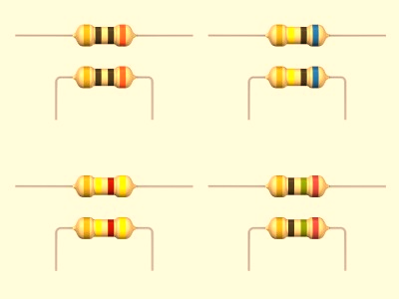

Αντίσταση αγωγού

Slide 2

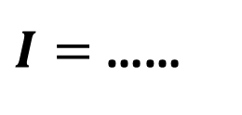

Ας θυμηθούμε…
Η ένταση Ι του ηλεκτρικού ρεύματος εκφράζει το ……………… ροής ενός ηλεκτρικού φορτίου q από μία διατομή ενός αγωγού.
ρυθμό
$$\frac{q}{t}$$
$I=$ ……
Στο SI, το 1Α (Ampère-Αμπέρ) είναι η μονάδα μέτρησης της ………………… του ρεύματος και είναι θεμελιώδης μονάδα.
έντασης

Slide 3

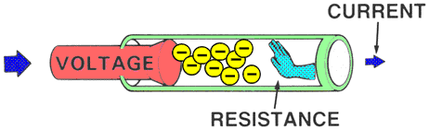
Τι είναι η αντίσταση ενός αγωγού;
Η αντίσταση ενός αγωγού εκφράζει τη δυσκολία που συναντά το ηλεκτρικό ρεύμα, όταν διέρχεται μέσα από τον αγωγό.
Ρεύμα
Τάση
Αντίσταση

Slide 4
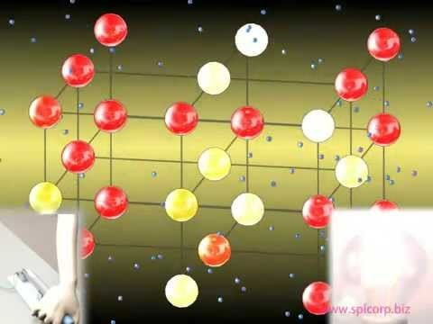
Και που οφείλεται αυτή η δυσκολία;
Η αντίσταση των μεταλλικών αγωγών οφείλεται στις συγκρούσεις των ελευθέρων ηλεκτρονίων του μετάλλου με τα θετικά ιόντα.

Slide 5
Ένας μεταλλικός αγωγός ονομάζεται αντιστάτης.
Η δυσκολία που συναντά το ηλεκτρικό ρεύμα όταν διέρχεται από τον μεταλλικό αγωγό ονομάζεται αντίσταση ή ωμική αντίσταση.
Συχνά χρησιμοποιούμε τον όρο « αντίσταση » και εννοούμε τον « αντιστάτη » .

Slide 6
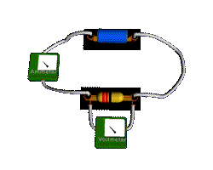
Μεταβάλλοντας την τάση στα άκρα του αντιστάτη, μεταβάλλεται η ένταση του ρεύματος που τον διαρρέει.
πηγή
V (V) | I (A) | V /I
0 | 0 | -
5 | 0,2 | 25
10 | 0,4 | 25
15 | 0,6 | 25
20 | 0,8 | 25
αμπερόμετρο
αντιστάτης
βολτόμετρο

Slide 7
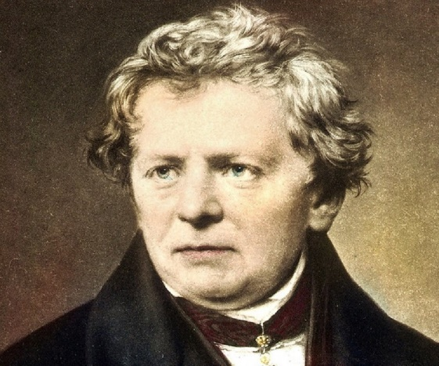

Αντίσταση (R) ενός αγωγού ονομάζουμε το μονόμετρο μέγεθος που ισούται με το πηλίκο της τάσης V, που εφαρμόζεται στα άκρα του αγωγού, προς την ένταση του ρεύματος I που τον διαρρέει.
$$\frac{1V}{1A}$$
Μονάδα μέτρησης της αντίστασης στο S.I.:
1Ω =
Georg Ohm
1789 - 1854
Μονάδα μέτρησης της αντίστασης αγωγού στο S.I. είναι το 1Ωμ (1Ω) προς τιμή του Γερμανού φυσικού

Slide 8
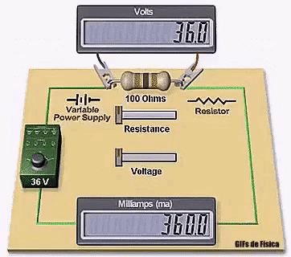
Νόμος του Ohm

Slide 9
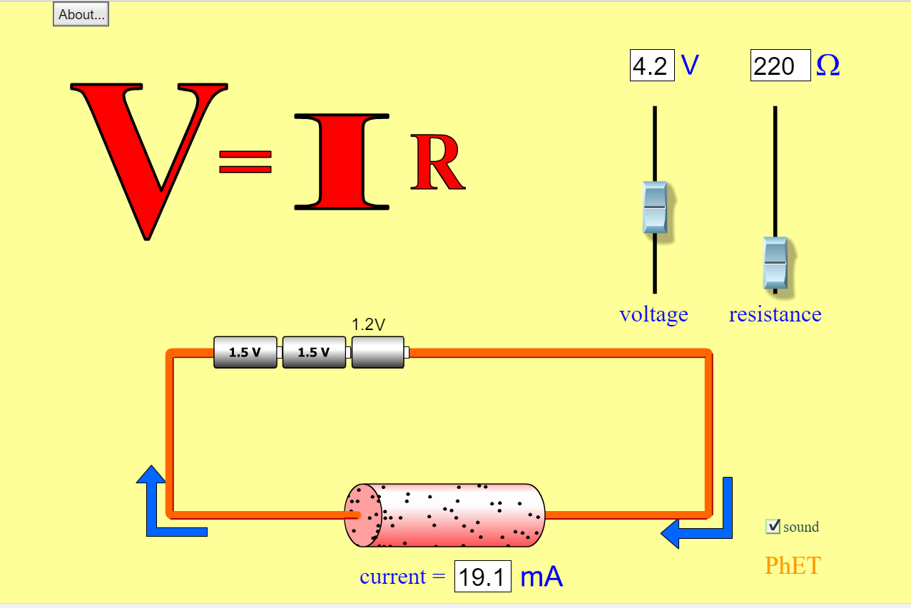
Νόμος του Ohm (από το Phet Colorado)

Slide 10
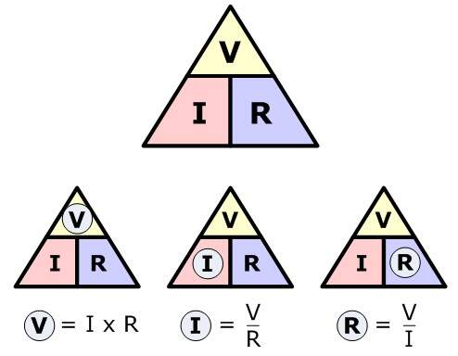
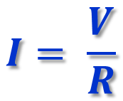
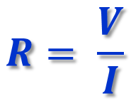
I
R
A
B
V
Η ένταση του ρεύματος που διαρρέει έναν αντιστάτη σταθερής θερμοκρασίας είναι ανάλογη της τάσης που εφαρμόζεται στα άκρα του.
Δηλαδή, ένας τέτοιος αντιστάτης παρουσιάζει σταθερή αντίσταση.
V = I . R
$$R= \frac{V}{I}$$
$$I= \frac{V}{R}$$
ή
ή

Slide 11

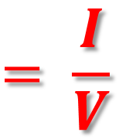

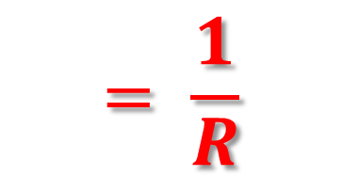
Χαρακτηριστική αντιστάτη (Γραφική παράσταση I - V)
$$= \frac{I}{V}$$
$$= \frac{1}{R}$$
κλίση χαρακτηριστικής
= σταθ.
I
$$Ι= \frac{V}{R}$$
Από την κλίση της χαρακτηριστικής I = f(V) του αντιστάτη, μπορούμε να υπολογίσουμε την αντίσταση R του αγωγού.
φ
0
V
Όσο μεγαλύτερη είναι η κλίση, τόσο μικρότερη είναι η αντίσταση.
!!!!! Συχνά η γραφική παράσταση μάς δίνεται με τη μορφή V = f(I).

Slide 12
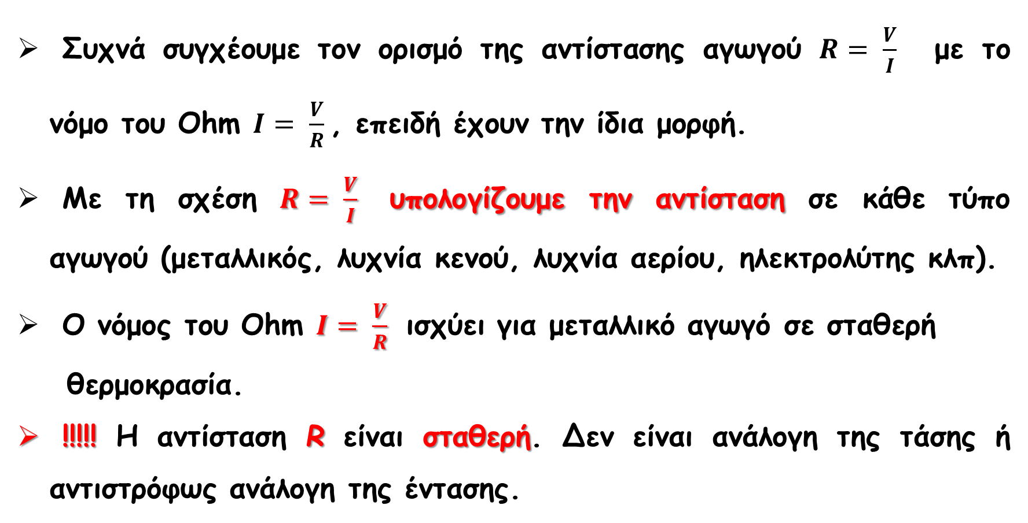
Παρατηρήσεις στο νόμο του Ohm.
Συχνά συγχέουμε τον ορισμό της αντίστασης αγωγού $R= \frac{V}{I}$ με το νόμο του Ohm $I= \frac{V}{R}$, επειδή έχουν την ίδια μορφή.
Με τη σχέση $R= \frac{V}{I}$ υπολογίζουμε την αντίσταση σε κάθε τύπο αγωγού (μεταλλικός, λυχνία κενού, λυχνία αερίου, ηλεκτρολύτης κλπ).
Ο νόμος του Ohm $I= \frac{V}{R}$ ισχύει για μεταλλικό αγωγό σε σταθερή
θερμοκρασία.
!!!!! Η αντίσταση R είναι σταθερή. Δεν είναι ανάλογη της τάσης ή αντιστρόφως ανάλογη της έντασης.

Slide 13
Καταλαβαίνω, ότι η αντίσταση ενός αγωγού εξαρτάται από κάποιους παράγοντες.
Πραγματικά, η αντίσταση ενός αγωγού με μορφή κυλινδρικού σύρματος, εξαρτάται από
το μήκος του αγωγού,
το εμβαδόν της διατομής του αγωγού,
τη θερμοκρασία του αγωγού,
το υλικό του αγωγού.

Slide 14
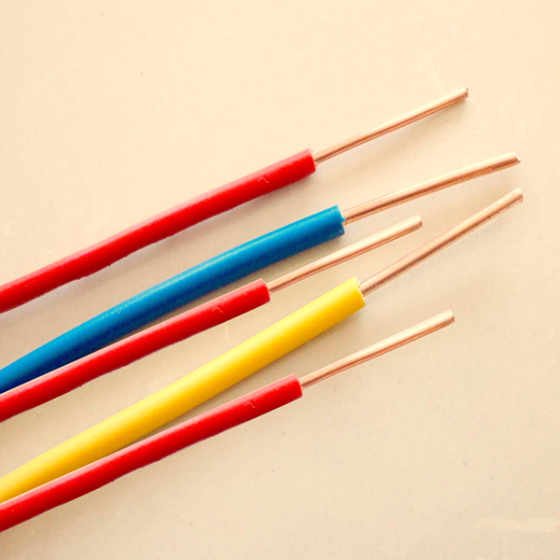
Παράγοντες από τους οποίους εξαρτάται η αντίσταση ενός κυλινδρικού σύρματος.

Slide 15
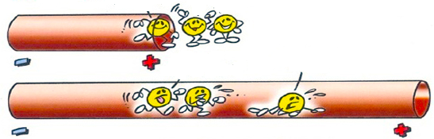
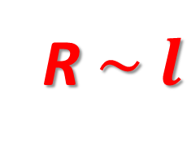
Η αντίσταση R ενός αγωγού είναι ανάλογη του μήκους του $l$.
R $\sim l$
Φτάσαμε κιόλας!
Ακόμη να φτάσουμε!!
Όσο μεγαλύτερο είναι το μήκος του αγωγού, τόσο περισσότερες είναι οι συγκρούσεις των ελευθέρων ηλεκτρονίων με τα θετικά ιόντα, άρα τόσο μεγαλύτερη είναι η αντίσταση του αγωγού.

Slide 16

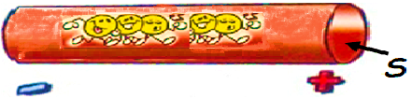
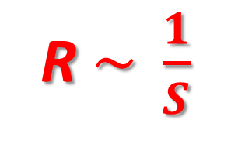
Η αντίσταση R ενός αγωγού είναι αντιστρόφως ανάλογη του εμβαδού S της διατομής του.
R $\sim \frac{1}{S}$
Με τόση μεγάλη ταχύτητα οι συγκρούσεις μας είναι βίαιες!
Εμείς κινούμαστε άνετα με μικρή ταχύτητα!!
Όσο μεγαλύτερο είναι το εμβαδό διατομής του αγωγού, τόσο μικρότερη είναι η ταχύτητα των ελευθέρων ηλεκτρονίων, με αποτέλεσμα η αντίσταση του αγωγού να παρουσιάζεται μικρότερη.

Slide 17
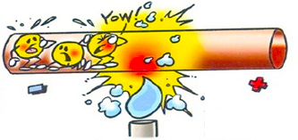
Η αντίσταση ενός αγωγού εξαρτάται από τη θερμοκρασία του αγωγού.
Ωχ! Τρακάραμε!
Η αύξηση του πλάτους ταλάντωσης των θετικών ιόντων με την αύξηση της θερμοκρασίας, αυξάνει την πιθανότητα των συγκρούσεων των
ελευθέρων ηλεκτρονίων με αυτά, άρα και την αντίσταση του μεταλλικού αγωγού.

Slide 18
Η αντίσταση ενός αγωγού εξαρτάται από το υλικό του.
Το μέγεθος που εκφράζει ποσοτικά την εξάρτηση της αντίστασης ενός αγωγού από το υλικό του αγωγού και τη θερμοκρασία συμβολίζεται με ρ και ονομάζεται ειδική αντίσταση του υλικού. Η μονάδα μέτρησής της στο S.I. είναι το 1Ω·m.

Slide 19
Ειδική αντίσταση ρ μερικών υλικών στους 20 ⁰C
ΜΕΤΑΛΛΑ (αγωγοί)
Άργυρος | 1,6 x 10⁻⁸Ωm
Χαλκός | 1,7 x 10⁻⁸Ωm
Σίδηρος | 9,5 x 10⁻⁸Ωm
Υδράργυρος | 96 x 10⁻⁸Ωm
ΚΡΑΜΑΤΑ (αγωγοί)
Κονσταντάνη (Cu, Ni) | 50 x 10⁻⁸Ωm
Χρωμονικελίνη (Ni, Fe, Cr, Mn) | 100 x 10⁻⁸Ωm
Μαγγανίνη (Cu, Mn, Ni) | 42 x 10⁻⁸Ωm
ΗΜΙΑΓΩΓΟΙ
Πυρίτιο | περίπου 1000
Γερμάνιο | περίπου 0,5
ΔΙΗΛΕΚΤΡΙΚΑ (μονωτές)
Γυαλί | 10¹² έως 10¹⁵
Ξύλο | 10⁸ έως 10¹²
Από τον πίνακα φαίνεται ότι τη μικρότερη ειδική αντίσταση την έχουν ο άργυρος και ο χαλκός. Γι’ αυτό, τα σύρματα που χρησιμοποιούμε συνήθως είναι χάλκινα, αφού ο άργυρος είναι ακριβός.

Slide 20
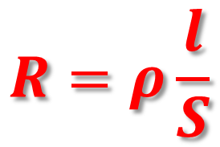
Η σχέση που συνδέει την αντίσταση R με όλους τους παράγοντες από τους οποίους εξαρτάται, είναι
$$R=ρ\frac{l}{S}$$
Με κριτήριο την τιμή της ειδικής αντίστασης, τα υλικά κατατάσσονται σε αγωγούς, ημιαγωγούς και μονωτές.

Slide 21
Η ειδική αντίσταση ρ ως συνάρτηση της θερμοκρασίας δίνεται από τη σχέση
ρ_{θ} = ρ₀ ( 1 + α.θ )
Ο συντελεστής α ονομάζεται θερμικός συντελεστής ειδικής αντίστασης και εξαρτάται από το υλικό του αγωγού.
ρ₀, η ειδική αντίσταση του υλικού σε θερμοκρασία 0°C,
ρ_{θ}, η ειδική αντίσταση του υλικού σε θερμοκρασία θ°C.
Μονάδα μέτρησης του θερμικού συντελεστή στο S.I.:
όπου grad, η κατάλληλη μονάδα μέτρησης της θερμοκρασίας.
α → grad⁻¹

Slide 22
Παρατηρούμε ότι:
Τα καθαρά μέταλλα έχουν α > 0,
συνεπώς η ειδική αντίστασή τους αυξάνεται, όταν αυξάνεται η
θερμοκρασία.
Ορισμένα κράματα έχουν α = 0, συνεπώς η ειδική αντίστασή τους δεν εξαρτάται από τη θερμοκρασία.
Ορισμένα υλικά (γραφίτης, γερμάνιο, πυρίτιο, ηλεκτρολύτες) έχουν α < 0, συνεπώς, η ειδική αντίστασή τους μειώνεται, όταν αυξάνεται η θερμοκρασία.
Θερμικός συντελεστής α μερικών υλικών
Άργυρος | 3,8 x 10⁻³grad⁻¹
Χαλκός | 3,9 x 10⁻³grad⁻¹
Μόλυβδος | 4,3 x 10⁻³grad⁻¹
Σίδηρος | 5 x 10⁻³grad⁻¹
Κονσταντάνη (Cu, Ni) | 2 x 10⁻⁶grad⁻¹ (πρακτικά μηδέν)
Χρωμονικελίνη (Ni, Fe, Cr, Mn) | 4 x 10⁻⁴grad⁻¹ (πάρα πολύ μικρή τιμή)
Μαγγανίνη (Cu, Mn, Ni) | 0
Γραφίτης (Άνθρακας) | -0,5 x 10⁻³grad⁻¹
Γερμάνιο | -48 x 10⁻³grad⁻¹
Πυρίτιο | -75 x 10⁻³grad⁻¹

Slide 23
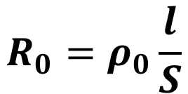

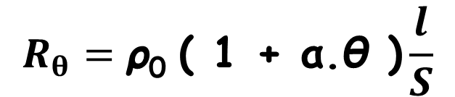
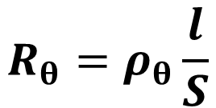
Από τα προηγούμενα συνάγουμε ότι,
η μεταβολή της αντίστασης του αγωγού με τη θερμοκρασία, οφείλεται αποκλειστικά στη μεταβολή της ειδικής του αντίστασης
(θεωρώντας αμελητέα τη μεταβολή των γεωμετρικών διαστάσεων του αγωγού λόγω της θερμικής διαστολής).
$$R_{0}=ρ_{0}\frac{l}{S}$$
$$R_{θ}=ρ_{θ}\frac{l}{S}$$
στους 0 ⁰C:
στους θ ⁰C:
Επειδή
ρ_{θ} = ρ₀ ( 1 + α.θ ),
τελικά θα έχουμε:
$$R_{θ}=\text{ρ}\text{0 }\text{( 1 + }\text{α}\text{.}\text{θ} \text{)}\frac{l}{S}$$
$$R_{θ}=\text{R}\text{0 }\text{( 1 + }\text{α}\text{.}\text{θ} \text{)}$$

Slide 24
Γραφική παράσταση της αντίστασης R του αγωγού με τη θερμοκρασία θ.
R
Μέταλλα
α > 0
Κράματα
(Μαγγανίνη, Κονσταντάνη, Χρωμονικελίνη,)
R₀
α = 0
α < 0
Γραφίτης, Ημιαγωγοί
θ
Ανάλογα με την τιμή του θερμικού συντελεστή α, η αντίσταση R αυξάνεται, μειώνεται ή παραμένει σταθερή, καθώς αυξάνεται η θερμοκρασία.

Slide 25
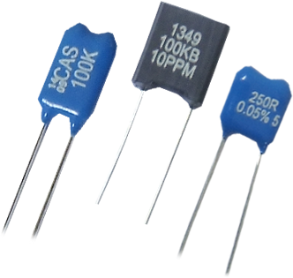
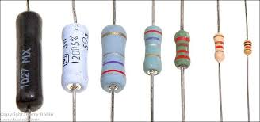
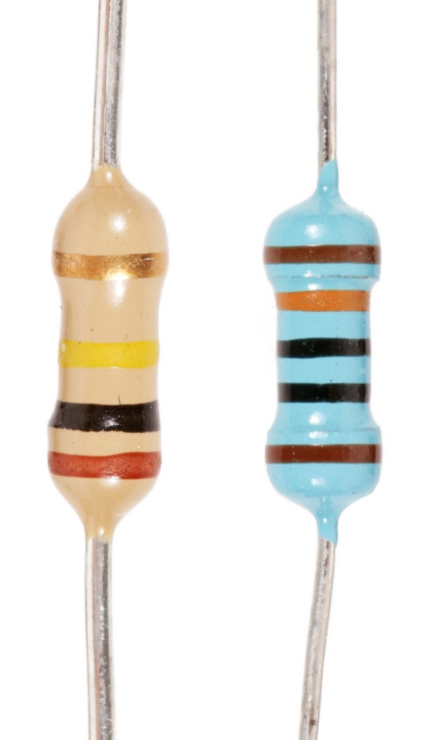
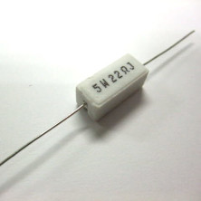
Μορφή αντιστατών

Slide 26
Χρήσιμα στοιχεία για τις ασκήσεις.
Υπολογισμός εμβαδού διατομής σύρματος: S = π.r²
Υπολογισμός όγκου κυλινδρικού σύρματος: V = ℓ.S
Υπολογισμός μήκους κυκλικού σύρματος: ℓ =2πr
όπου, r είναι η ακτίνα της διατομής του σύρματος
και ℓ είναι το μήκος του σύρματος.

Slide 27
Παρακάτω δίνονται μερικές διευθύνσεις όπου μπορείτε να βρείτε αναρτήσεις με θέμα « Αντίσταση αγωγού ».
Μια διαδικτυακή παρουσίαση του Σταύρου Λουβερδή εδώ κι εδώ.
Πειραματική παρουσίαση από τον ιστότοπο «Φυσικά στο Γυμνάσιο» εδώ.
Προσομείωση από το PHET Colorado εδώ.
Προσομοίωση του Ηλία Σιτσανλή από την ιστοσελίδα Seilias εδώ.
Φύλλο εργασίας για την διεξαγωγή πειράματος στο νόμο του Ohm εδώ.
Ερωτήσεις και Ασκήσεις από το «Υλικό Φυσικής – Χημείας» εδώ.

Slide 28
Ερωτήσεις στον Δυναμικό Ηλεκτρισμό
35 Ερωτήσεις Πολλαπλής Επιλογής με το πρόγραμμα Hot Potatoes εδώ.
Στο αρχείο υπάρχουν 35 ερωτήσεις πολλαπλής επιλογής με το πρόγραμμα Hot Potatoes από την ύλη του Δυναμικού Ηλεκτρισμού (Ένταση του Ρεύματος - Αντίσταση μεταλλικού αγωγού - Νόμος του Ohm).

Slide 29
Ερωτήσεις από το σχολικό βιβλίο
( από σελ. 119 )

Slide 30
2. Σημειώστε με (X) τη σωστή απάντηση.
Αν ένα χάλκινο σύρμα διπλωθεί στα δύο, τότε η ειδική του αντίσταση
α) παραμένει σταθερή.
β) διπλασιάζεται.
γ) υποδιπλασιάζεται.
δ) υποτετραπλασιάζεται.
X

Slide 31
3. Σημειώστε με (X) τη σωστή απάντηση.
Ο νόμος του Ohm για αντιστάτη ισχύει όταν
α) η τάση του είναι σταθερή.
β) η θερμοκρασία του είναι σταθερή.
γ) ο θερμικός συντελεστής αντίστασης είναι σταθερός.
δ) η θερμοκρασία αυξάνεται.
X

Slide 32
8. Να σημειώσετε (Σ) στις σωστές και (Λ) στις λανθασμένες προτάσεις.
α) Οι όροι «αντιστάτης» και «αντίσταση» ταυτίζονται.
β) Η αντίσταση ενός αγωγού εξαρτάται από τη θερμοκρασία του.
γ) Η ειδική αντίσταση εξαρτάται από τα γεωμετρικά στοιχεία του αγωγού.
δ) Ένας αντιστάτης έχει αντίσταση 10Ω.
Λ
Σ
Λ
Σ

Slide 33
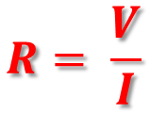
34. Συμπληρώστε τα κενά στις παρακάτω προτάσεις.
Η αντίσταση ενός αγωγού ορίζεται από τον τύπο ...…………. .
Στο S.I. η μονάδα μέτρησης της αντίστασης είναι το ...…… .
Η αντίσταση ενός αγωγού εκφράζει τη ...……………. που συναντά το ηλεκτρικό ρεύμα όταν διέρχεται μέσα από αυτόν.
Ο ίδιος ο μεταλλικός αγωγός λέγεται ...……………….. .
Η αντίσταση των μεταλλικών αγωγών οφείλεται στις ...…………………. των ελευθέρων ηλεκτρονίων με τα θετικά ιόντα.
$$R= \frac{V}{I}$$
1Ω
δυσκολία
αντιστάτης
συγκρούσεις

Slide 34
Ασκήσεις από το σχολικό βιβλίο
( από σελ. 129 )

Slide 35
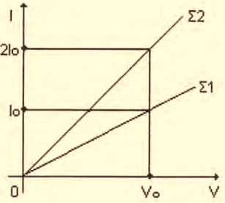
4. Στο παρακάτω διάγραμμα έχει παρασταθεί γραφικά η ένταση του ρεύματος I σε συνάρτηση με τη διαφορά δυναμικού V για δύο χάλκινα σύρματα Σ₁ και Σ₂, που έχουν το ίδιο μήκος. Αν το εμβαδό διατομής του Σ₁ είναι S₁ = 0,2mm², να βρείτε το εμβαδό διατομής του Σ₂.
S₂ = 0,4mm²

Slide 36
5. Να κάνετε τη γραφική παράσταση της αντίστασης ενός αγωγού σε συνάρτηση με
α) το μήκος του.
β) το εμβαδό διατομής τους.
γ) την τάση στα άκρα του.
δ) την ένταση του ρεύματος που τον διαρρέει.
6. Ένα σύρμα από λευκόχρυσο έχει μήκος ℓ = 10m και μάζα m = 3,6g. Να βρείτε την αντίσταση του σύρματος, αν η πυκνότητα του λευκόχρυσου είναι d = 21g/cm³ και η ειδική του αντίσταση ρ = 9·10⁻⁸Ω·m.
R = 52,5Ω

Slide 37
7. Ένα σύρμα από σίδηρο έχει αντίσταση R = 40Ω και μήκος ℓ = 2m. Λιώνουμε το σύρμα και φτιάχνουμε ένα άλλο, που θέλουμε να έχει αντίσταση R′ = 160Ω. Να βρείτε το μήκος του ℓ′.
8. Σε ποια θερμοκρασία θ η τιμή της ειδικής αντίστασης του χαλκού γίνεται διπλάσια από την τιμή, που έχει σε 0°C;
Ισχύει το ίδιο για όλους τους χάλκινους αγωγούς, ανεξάρτητα από τη μορφή και το μέγεθός τους;
Ισχύει το ίδιο για αγωγούς, που είναι από διαφορετικό υλικό;
Δίνεται ο θερμικός συντελεστής αντίστασης α_{Cu} = 3,9·10⁻³grad⁻¹.
ℓ′ = 4m
θ = 1/α, θ = 256,4°C
Για όλους τους χάλκινους αγωγούς ισχύει αυτή η τιμή.
Για αγωγούς από άλλο υλικό η τιμή είναι διαφορετική.

Slide 38
9. Στα άκρα ενός σύρματος εφαρμόζουμε σταθερή συνεχή τάση και διαπιστώνουμε ότι σε θερμοκρασία θ₁ = 20°C η ένταση του ρεύματος, που διαρρέει το σύρμα είναι I₁ = 2Α, ενώ σε θερμοκρασία θ₂ = 2520°C η ένταση του ρεύματος είναι I₂ = 1Α. Να βρεθεί ο θερμικός συντελεστής αντίστασης του υλικού του σύρματος.
α = 4.10⁻⁴grad⁻¹

Slide 39
Ερωτήσεις εκτός του σχολικού βιβλίου

Slide 40
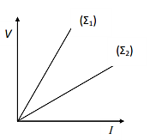
1. Στα άκρα δύο χάλκινων συρμάτων Σ₁ και Σ₂ εφαρμόζεται διαφορά δυναμικού V και κάθε σύρμα διαρρέεται από ρεύμα. Στο παρακάτω διάγραμμα έχει παρασταθεί γραφικά η ένταση του ρεύματος I σε συνάρτηση με τη διαφορά δυναμικού V για τα δύο σύρματα.
Να επιλέξετε τη σωστή απάντηση.
α. Μεγαλύτερη αντίσταση έχει το σύρμα Σ₁.
β. Μεγαλύτερη αντίσταση έχει το σύρμα Σ₂.
γ. Τα σύρματα έχουν ίσες αντιστάσεις.

Slide 41
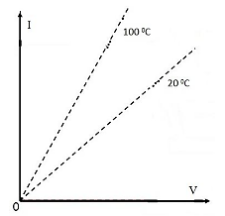
2. Στο παρακάτω σχήμα φαίνονται στο ίδιο διάγραμμα οι χαρακτηριστικές καμπύλες του ίδιου αγωγού σε θερμοκρασίες 20 ⁰C και 100 ⁰C.
Να επιλέξετε τη σωστή απάντηση.
Το υλικό του αγωγού είναι:
α. Καθαρό μέταλλο. β. Γραφίτης. γ. Χρωμονικελίνη.

Slide 42
3. Η ένταση Ι του ηλεκτρικού ρεύματος που διαρρέει έναν αντιστάτη αντίστασης R, σταθερής θερμοκρασίας, μεταβάλλεται σε συνάρτηση με τη διαφορά δυναμικού V, που εφαρμόζεται στα άκρα του, όπως φαίνεται στο διπλανό σχήμα.
Στα παρακάτω σχήματα φαίνονται τρεις πιθανές γραφικές παραστάσεις, για τη μεταβολή της αντίστασης R, σε συνάρτηση με τη διαφορά δυναμικού V.
Η σωστή γραφική παράσταση είναι η
α. η (1). β. η (2). γ. η (3).

